Slide 1
#03
다이쇼
성립

Slide 2

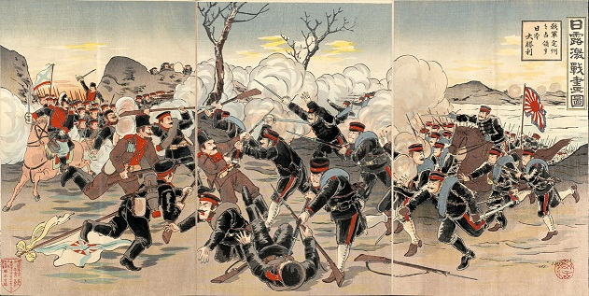
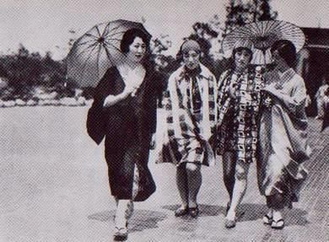
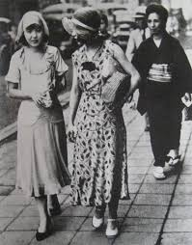
다이쇼 데모크라시
1904
러일전쟁
1930
Notes:
중국 침략 강화
일본의 정치와 사회, 문화 부분에서 자유로운 분위기 고양
민중 권리 신장
https://hemiliar.tistory.com/49

Slide 3

배경
시민의식 성장
다이쇼 정변
1차 세계대전의 호경기와 부작용

Slide 4

쌀 소동
1차 세계대전의 승전국
→ 공업화에 박차
→ 이촌향도
→ 쌀 생산량 저하
러시아 공산혁명
→ 시베리아 출병
→ 쌀값 폭등 예상
→ 도매업자들의 가격 담합
Notes:
https://namu.wiki/w/%EC%8C%80%20%EC%86%8C%EB%8F%99
제1차 세계 대전에서 승전국이 된 일본은 공업화에 박차를 가한다. 공업화가 진행될수록 농촌의 생산 인구는 도시로 유출되었고, 이로 인해 일본의 쌀 생산량은 줄어들 수밖에 없었다. 또한 러시아 제국에서 공산 혁명이 일어나 공산주의 세력 파급을 막기 위한 시베리아 출병이 확실해지자 쌀값이 폭등할 것이라 예상한 쌀 도매업자들이 가격담합 등의 짓거리를 하면서 쌀값이 폭등하게 된다. 당시 일본의 식단은 철저히 곡류 중심이었고 육류나 어류의 비중은 잘 오르지 않았기 때문에 불만이 가증될 수밖에 없었다.

